Slide 1
Израда школске документације
Гимназија „Светозар Марковић“ у Јагодини

Slide 2
Услов квалитетног образовно-васпитног рада
Планирање и програмирање (индивидуално и тимско, зависи од предмета планирања)
Слобода, креативност и аутентичност школе у погледу форме, али поштовање прописаних обавезних елемената
Смањење административних обавеза уз примену дигиталних алата

Slide 3
Правни оквир
ЗОСОВ
Закон о средњем образовању и васпитању
Прописи којима се уређује план и програм наставе и учења
Правилник о сталном стручном усавршавању и напредовању у звања наставника, васпитача и стручних сарадника

Slide 4
Школска документација
(на нивоу школе) – ко пише?
Развојни план – стратешки план развоја установе (3-5 година) - Стручни актив за развојно планирање
Школски програм – израђује се у складу са Националним оквиром образовања и васпитања (4 године) - Стручни актив за развој школског програма (чине га представници стручних већа и стручна служба)
Годишњи план рада школе – садржи све сегменте рада школе који су планирани за реализацију у текућој школској години - СВИ! Директор, сва стручна већа, тимови, стручни органи, стручна служба. Свако свој део доприноси!
План стручног усавршавања запослених – у складу са приоритетима установе - Тим за професионални развој запослених
Извештаји о раду – полугодишњи, годишњи - директору подносе руководиоци стручних већа, органа и тимова (Педагошки колегијум). Директор подноси Школском одбору.
ОСНОВ ЗА ПРИПРЕМУ ДРУГЕ ДОКУМЕНТАЦИЈЕ КОЈУ КОРИСТИ ДИРЕКТОР, НАСТАВНИК, СТРУЧНИ САРАДНИК, КАО И СТРУЧНИ ОРГАНИ И ТИМОВИ ШКОЛЕ

Slide 5
Школска документација
(индивидуална)
Годишњи, глобални план рада наставника - план којим наставник планира сопствени рад за школску годину на основу школског програма и програма наставе и учења
Месечни, оперативни план рада наставника - план којим наставник планира рад на месечном нивоу или нивоу теме, а на основу глобалног плана и школског програма
Припрема за час - план којим наставник планира реализацију часа
Остала документација - планирање допунске и додатне наставе, секција и других ваннаставних активности, план и извештај о стручном усавршавању, портфолио, педагошка документација
СВЕ НАВЕДЕНО СЕ МОЖЕ ПИСАТИ У САРАДЊИ СА ЧЛАНОВИМА СТРУЧНОГ ВЕЋА, АЛИ ЈЕ ВЕОМА БИТНО ДА СВАКИ НАТАВНИК ИМА СЛОБОДУ У ПЛАНИРАЊУ СОПСТВЕНОГ РАДА УЗИМАЈУЋИ У ОБЗИР УСЛОВЕ РАДА, КАО И ПОТРЕБЕ И ИНТЕРЕСОВАЊА УЧЕНИКА СА КОЈИМА РАДИ!

Slide 6
Планирање рада наставника - одакле почети?
Школски развојни план
Школски програм
Правилник о плану наставе и учења за гимназију (Службени гласник)
Садржи:
План наставе и учења по разредима и предметима (недељни и годишњи фонд часова теорије и вежби)
Циљеве општег средњег образовања и васпитања
Опште упутство за остваривање програма: програми оријентисани на процес и исходе учења, препоруке за планирање наставе и учења и препоруке за праћење и вредновање наставе и учења
Листа обавезних предмета и за сваки предмет: циљ учења предмета, опште предметне компетенције (основни, средњи и напредни ниво), специфичне предметне компетенције (основни, средњи и напредни ниво), табеларно представљене исходе, области и предложене садржаје, кључне појмове садржаја,
Веза образовних стандарда и исхода програма наставе и учења
Упутство за дидактичко-методичко остваривање програма
Упутства за реализацију другог страног језика и изборних програма

Slide 7
Планирање рада наставника
Годишњи план
Месечни план
Припрема за час
Полази се од исхода учења и кључних појмова садржаја.
Како су исходи дефинисани за крај школске године, наставник треба да их операционализује (најпре у оперативном плану, а потом за конкретан час), тако да сви ти мањи исходи воде ка остваривању исхода прописаних програмом.
Методе, облици и технике рада треба да буду у функцији остваривања исхода, а наставник их планира у складу са ресурсима конкретне школе, као и могућностима ученика.
Кључно питање у избору облика, метода, активности ученика и наставника је да ли је то релевантно, чему служи, које когнитивне процесе код ученика подстиче, којим исходима и компетенцијама води...

Slide 8
Годишњи, глобални план
Пише се пре почетка школске године
Садржи: распоређивање наставних тема/области/модула;
број часова обраде, утрђивања и провере;
планирање додатне, допуснке, припремне, секција и осталих облика образовно-васпитног рада (навођење укупног годишњег броја часова)
ГЛОБАЛНО ПЛАНИРАЊЕ СВИХ ОБЛИКА НАСТАВЕ (редовна, допунска, додатна и припремна настава, секција и друге ваннаставне активности) ТРЕБА ДА СЕ ВРШИ НА НИВОУ СТРУЧНИХ ВЕЋА ИЗ ОБЛАСТИ ПРЕДМЕТА КАКО БИ СЕ ОБЕЗБЕДИЛО МЕЂУПРЕДМЕТНО ПОВЕЗИВАЊЕ!

Slide 9
Међупредметне компетенције:
Компетенција за целоживотно учење
Комуникација
Рад са подацима и информацијама
Дигитална компетенција
Решавање проблема
Сарадња
Одговорно учешће у демократском друштву
Одговоран однос према здрављу
Одговоран однос према околини
Естетичка компетенција
Предузимљивост и оријентација ка предузетништву.
Међупредметно повезивање – постиже се сарадњом различитих стурчних већа; повезивање сличних наставних садржаја који се обрађују кроз различите наставне предмете и планирање реализације интердисциплинарне наставе.

Slide 10
Пример глобалног плана
Редни број | Модул | Месец |  |  |  |  |  |  |  |  |  | Укупно
 |  | IX | X | XI | XII | I | II | III | IV | V | VI
1. | Предузеће | 8 | 9 | 9 | 8 | 2 |  |  |  |  |  | 36
2. | Пословне функције предузећа |  |  |  |  | 5 | 4 | 9 | 6 | 8 | 6 | 38
3.
Укупно |  | 8 | 9 | 9 | 8 | 7 | 4 | 9 | 6 | 8 | 6 | 74

Slide 11
Редни број | ТЕМА/ ОБЛАСТ | МЕЂУПРЕДМЕТНЕ КОМПЕТЕНЦИЈЕ
1. | Предузеће | компетенција за учење, комуникација, рад са подацима и информацијама, решавање проблема, сарадња, дигитална компетенција
2. | Пословне функције предузећа

Slide 12
Месечни, оперативни план
Предаје се до 5. у месецу за текући месец
Обухвата дидактичко-методичку разраду наставних тема на наставне јединице
Може да садржи следеће рубрике:
- Назив области/теме/модула
Називе наставих јединица и њихов распоред у оквру области/тема/модула
Исходе операционализоване на ниво оперативног плана
Тип часа
Међупредметно повезивање и међупредметне компетенције
Евалуација плана – пише се на крају месеца, садржи битне коментаре које су наставнику битне за следећу реализацију (самоевалуација)

Slide 13
Пример оперативног плана
Област/ Тема | ИСХОДИ На крају месеца ученик ће бити у стању да: | РЕДНИ БРОЈ ЧАСА И НАЗИВ НАСТАВНЕ ЈЕДИНИЦЕ | ТИП ЧАСА | МЕЂУПРЕДМЕТНО ПОВЕЗИВАЊЕ | ЕВАЛУАЦИЈА ИСПЛАНИРАНОГ НАКОН ОСТВАРИВАЊА
КЊИЖЕВНОСТ ЈЕЗИК ЈЕЗИЧКА КУЛТУРА | чита с разумевањем; опише свој доживљај различитих врста књижевних дела; чита с разумевањем одабране примере осталих типова текстова; илуструје особине ликова примерима из текста; одреди род књижевног дела и књижевну врсту; разликује променљиве речи од непроменљивих; доследно примењује правописну норму у употреби великог слова и писању речце НЕ; говори јасно поштујући књижевнојезичку норму; пише поштујући правописна и језичка правила. | 21. Променљиве и непроменљиве речи Пеђа Трајковић: Кад књиге буду у моди 22. Пеђа Трајковић: Кад књиге буду у моди 23. Чему служи библиотека – усмено изражавање 24. Именице – значење и врсте (властите, заједничке 25. Иван Цанкар: Десетица 26. Иван Цанкар: Десетица 27. Именице – значење и врсте (збирне, градивне) 28. Тада сам растужио/ла мајку – писмено изражавање 29. Бранислав Нушић: Хајдуци 30. Бранислав Нушић: Хајдуци 31. Анализа домаћег задатка: Описи ликова код Нушића 32. Бранислав Нушић: Хајдуци 33. Велико слово код властитих именица 34. Препричавање лектире 35. Именице – значење и врсте (мисаоне, глаголске) 36. Милутин Миланковић: Успомене, доживљаји, сећања (одломак)... | О У У У О У У У О У У О У О О У | Страни језик; Ликовна култура; Грађанско васпитање; Међупредметне компетенције: компетенција за учење, комуникација, естетичка, дигитална, сардња. | 31.10. Све планиране активности су у потпуности реализоване Наведени исходи остварни су у потпуност што се огледа у постигнућима ученика

Slide 14
Планирање допунске, додатне и припремне наставе
На почетку школске године, у оквиру глобалног плана, наставник доставља БРОЈ часова које планира да реализује. Ови часови се реализују у складу са потребом и интересовањима ученика.
Током школске године наставник води евиденцију о одржаним часовима кроз есДневник
На крају наставне године, наставник доставља извештај у којем наводии: број одржаних часова допунске, додатне и припремне, број ученика који су обухваћени наведеним облицима рада и препоруке на основу остварених постигнућа које су битне за планирање ове наставе у наредној школској години.

Slide 15
Секције и друге ваннаставне активности
План треба да садржи набројане активности које ће се реализовати у току школске године
На крају наставне године се подноси извештај о реализацији ових активности – да ли је све било у складу са планом, уколико се одступило од плана навести разлоге зашто, препоруке за унапређивање рада...
Евиденција свих ових активности се води кроз есДневик (формирање мешовитих група)

Slide 16
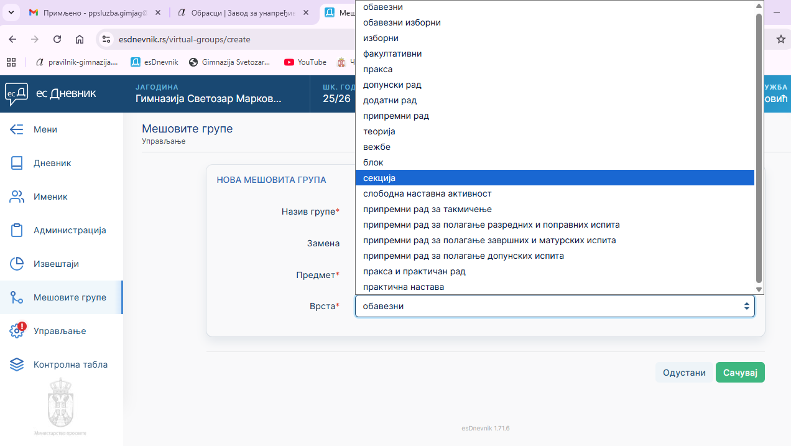

Slide 17
Припрема за час
Дидактичко-методичко структуирање часа
Припремање за час треба да буде засновано на уважавању различитости код ученика у погледу њиховог знања, искуства и способности, укључујући и ученике са сметњама у развоју и инвалидитетом, као и на уважавању специфичности саме установе.
Основни елементи: предмет, разред, одељење, назив наставне јединице, редни број часа, циљеви и сходи часа, главне садржинске целине унутар којих треба навести планиране активности за ученике и наставника и за свваку навести облик и методе рада – описани на начин који наставник сматра сврсисходним!
Евалуација и белешка са часа – осврт на реализацију, подсетник за будуће планирање.
НАСТАВНИК ПРИПРАВНИК пише припреме на начин који договори са ментором. Остали наставици пишу припреме на начин који сматрају најбољим за свој рад!

Slide 18
Пример припреме за час
Предметни наставник: | Марко Марковић
Предмет: | Српски језик и књижевност | Разред/ одељење | 5/2
Наставна област: | Књижевност
Број часа/ наставна јединица/ тип часа: | 22. Домовина, Душан Васиљев (обрада)
Циљ часа: | Развијање родољубивих осећања кроз доживљај и уочавање песничких слика.
Очекивани исходи: | Ученик ће бити у стању да: опише свој доживљај дела; одреди род књижевног дела и књижевну врсту; формулише мотиве сваке строфе својим речима; увиђа визуелне и звучне песничке слике; одреди стилске фигуре (нпр: подвлачењем у песми) и разуме њихову улогу у песми.
Методе рада: | Дијалошка, текст метода.
Облици рада: | Фронтални, индивидуални рад, рад у пару
Наставна средства: | читанка, електронски уџбеник, припремни материјал

Slide 19
 | Планиране активности наставника | Планиране активности ученика
Временска артикулација: Уводни део часа (5 минута) | емоционална припрема ученике за песму Домовина: поставља ученицима питања који их уводе у тему/прича причу о Републици Србији као домовини/чита пригодан текст о домовини или родољубљу/показује слику или нешто друго; | износи своје утиске, одговоре, мишљења, доживљај Републике Србије...;
Главни део часа (30 минута) | наводи циљ и исходе часа; договор са ученицима о начину рада; чита песму /пушта звучни запис; води разговор о доживљају песме и домовине; даје задатак да ученици уоче песничке слике тако што ће уз сваку строфу написати кључну реч; води дискусију са ученицима о кључним речима; води ученике до одређивања врсте и рода; даје ученицима да на стикерима запишу род и врсти и упоређује одговоре; даје задатак ученицима да у пару подвуку стилске фигуре у песми; извештавање парова и упоређивање одговора; коментарише, води, предлаже, даје инструкције, наводи ученике на закључивање и решења; | прати упутства наставника; слуша читање/звучни запис; износи свој доживљај песме и домовине; чита, препознаје, издваја и дефинише своју кључну реч за сваку строфу; учествује у дискусији; анализира и закључује; ученици на стикерима записјују род и врсту; у пару разговара и издваја уочене стилске фигуре; извештава о резултатима рада у пару (један ученик из пара); поставља питања;
Завршни део часа (10 минута) | организује кратко понављање најважнијих појмова о којима је било речи током часа; за домаћи задатак даје ученицима да прочитају по свом избору једну родољубиву песму, препишу је или одштампају. | кратко понављају најважније појмове; износе закључке о родољубивим мотивима у песми.

Slide 20
Начин провере остварености исхода/ вредновање постигнућа ученика | посматрање ученичког учешћа, закључивања и одговарања на постављена питања; богатство речи којима описује свој доживљај; извдојене кључне речи за мотиве сваке строфе; подвучене стилске фигуре у самој песми (Читанци);изнесен доживљај; ученици који су били најактивнији су вредновани кроз формативну оцену са којом су упознати.
ОКВИР ЗА ПРЕИСПИТИВАЊЕ ОСТВАРЕНОГ ЧАСА: планирани начини провере остварености исхода; избор активности; одступања/потешкоће приликом остваривања планираног. Шта бих променио/ла, другачије урадио/ла? | планиране активности допринеле су остваривању исхода; више времена посветити анализи текста;

Slide 21
План стручног усавршавања
Пише се на нивоу стручног већа и садржи усаглашене ИНДИВИДУАЛНЕ предлоге наставника који се односе на приоритетне области стручног усавршавања ван установе, као и планиране активности усавршавања у установи.
Овај план потписују сви чланови стручног већа.
Извештај о стручном усавршавању пише се на крају школске године – сваки наствник за себе. Извештај треба да садржи све активности и датуме реализације. У случају значајнијег одступања од плана, укратко образложити разлоге.

Slide 22
Портфолио
Основ за напредовање у служби и вредновање рада наставника/директора/стручног сарадника
Минимум података које би требало да садржи:
Основни подаци: име и презиме, образовање, академска титула, радно место, радно искуство, испит за лиценцу, познавање страног језика, инорматичке компетенције.
Напредовање у служби: звање
Стручно усавршавање, лично напредовање и професионални развој: акредитовани и неакредитовани програми које је наставник похађао, угледни часови, учешће у пројектима, објављени радови, чланство у стручним организацијама, награде и слично
Вредновање свог образовно-васпитног рада, развој компетенција, свог напредовања и професионалног развоја
Лични план професионалног развоја: списак области у којима наставник намерава да се сгтручно усавршава

Slide 23
ФОРМАТ, ОБЛИК, ДОДАТНЕ РУБРИКЕ И ПРИЛОЗИ СУ ЕЛЕМЕНТИ КОЈЕ НАСТАВНИК САМ ОДРЕЂУЈЕ!
НЕ ПОСТОЈИ ПРОПИСАН ОБРАЗАЦ НИТИ ОБИМ ПОРТФОЛИЈА, ТЕ СЕ НЕ МОЖЕ ЗАХТЕВАТИ ПОСТОЈАЊЕ ПОРТФОЛИЈА ОДРЕЂЕНОГ САДРЖАЈА И СТРУКТУРЕ. НАСТАВНИК ИМА ПОТПУНУ СЛОБОДУ ДА НАПРАВИ СВОЈ ЛИЧНИ ПОРТФОЛИО КОЈИ ЋЕ НА НАЈБОЉИ МОГУЋИ НАЧИН ПРЕДСТАВИТИ ЊЕГОВ РАД И НАПРЕДАК.
Портфолио се НЕ ПРЕДАЈЕ, већ се чува и на захтев даје на увид директору, стручном сараднику, просветном саветнику и саветнику-спољном сараднику.
Може бити у папирној ИЛИ електронској форми.

Slide 24
Педагошка документација
Води се кроз есДневник – формативно и сумативно оцењивање, белешке о понашању ученика, похађање часова допунске, додатне, припремне, учешће у ваннаставним активностима...
Наставникова лична евиденција која садржи податке од значаја за рад са учеником и за праћење његовог напредовања
Осим у есДневнику, наставник МОЖЕ да има и своју додатну евиденцију и документацију коју сам одређује.

Slide 25
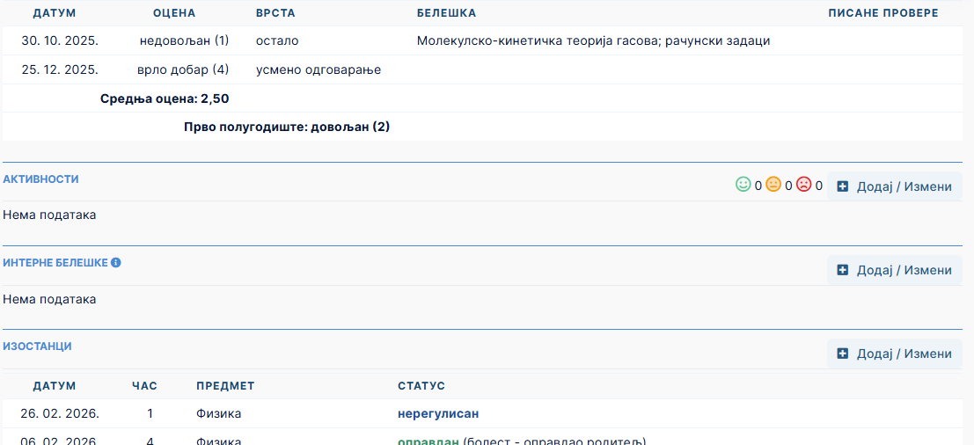
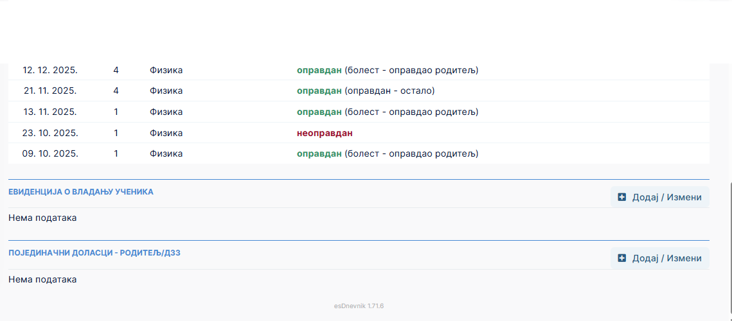

Slide 26
Хвала на пажњи!
Педагошко-психолошка служба вам стоји на располагању за сваку сарадњу и подршку око израде школске документације.
Март 2026. године

